Slide 1

PROJECT
세상을 보는 시야의 해상도를 선명하게 높이다
OTT Site VVV, Since 2024

Slide 2
CONTENTS
프로젝트 개요
설계 구조
구현 기능
팀 코멘트
Q & A

Slide 3
주제 선정 동기
프로젝트 이름
팀 구성원
일정
개발환경
프로젝트 개요

Slide 4

주제 선정 동기
OTT 서비스를 제공하는 입장이 된다면 ?

Slide 5
프로젝트 이름
‘VIVIVIEW’
라고 불리우다.
직접 경험보다 간접 경험으로 배우는 것이 많아진 시대,
'많이 본다'는 것은 곧 지식의 확장을 의미한다.
세상을 보는 시야의 해상도를 선명하게 높인다는 의미를 전달하기 위해
Vivid(선명한) + View(시야)를 합성하여 작명했다.

Slide 6



팀 구성원
서석희
팀장
정승진
팀원
이유리
팀원
공유계정 & 회원관리
멤버십 결제
GitHub & Slack관리
CSS
컨텐츠(검색, 찜, 평점, 다운로드)
회원관리
DB
게시판 & 검색 & 페이징 & 댓글
팀 문서 관리

Slide 7
일정 (9/5 ~ 10/2)
주제 회의 및 프로젝트 방향 설정
주요 역할 분담
협업을 위한 GitHub & Slack 설정
회의를 토대로 메인 화면 초안 구성
DB 초기 설정
회원관련, 공유계정, 평점(댓글), 검색, 찜(북마크), 다운로드, 페이징 MVC 및 View 코드 작업
DB 구조 수정
산출물 통합
전체 코드 유지 보수 작업
1주차
1주차
2주차
3주차
4주차
회원관련, 공유계정, 컨텐츠, 게시판 MVC 코드 작업
메인, 헤더, 푸터, 공유계정, 결제, 컨텐츠, 게시판 View 코드 작업
폴더 계층 구조화
DB 구조 수정
전체 코드 유지 보수 작업
최종 결과물 완성
발표 준비 & 발표

Slide 8










개발환경
Spring Tool Suite
Java 11
Apache Tomcat 9
MySQL
HTML 5
CSS 3
Java Script
Jquery
Maven
GitHub
Git
Slack

Slide 9
디자인 패턴
REST
DataBase
Use Case
설계 구조

Slide 10
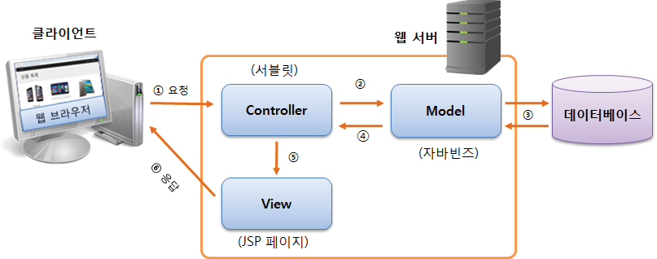
디자인 패턴
Model : 비즈니스 로직을 담당, 데이터베이스를 관리
View : 사용자에게 보여주는 화면
Controller : 모델과 뷰 사이에서 정보 교환 (연결)
MVC 패턴 - 모델 2

Slide 11
디자인 패턴
MVC 패턴 - 모델 2
ㅈ
장점
단점
역할분담 JSP : View만 담당 서블릿 : 요청 흐름 제어, 컨트롤러 역할
유지 보수 용이
습득하기 힘들다.
구조가 복잡해진다.

Slide 12

REST
RESTful
REST
REST API
RESTful API

Slide 13
REST
REST 방식을 제대로 구현하고 있다면
RESTful 하다고 표현
REST(Representational State Transfer)
HTTP 메소드 | URL | 의미
GET | /board/2 | 2번 게시물 조회
POST | /board | 새로운 게시물 등록
PUT / PATCH (전체 / 부분) | /board/2 | 2번 게시물 수정
DELETE | /board/2 | 2번 게시물 삭제
클라이언트와 서버 간의 통신을 효율적, 안정적으로 하기 위해 만들어진 설계 방식
통신할 때 자원을 URL로 표현하고, 자원에 HTTP 메소드를 사용해 직관적으로 데이터를 주고받는(CRUD작업) 것이 REST의 핵심
이전 표현 | REST 방식 표현
/board/modify → 게시물의 수정(행위나 목적) <form>태그로 데이터를 묶음 | /board/2 → 게시물 자원 자체 PUT 방식 → 행위나 목적

Slide 14
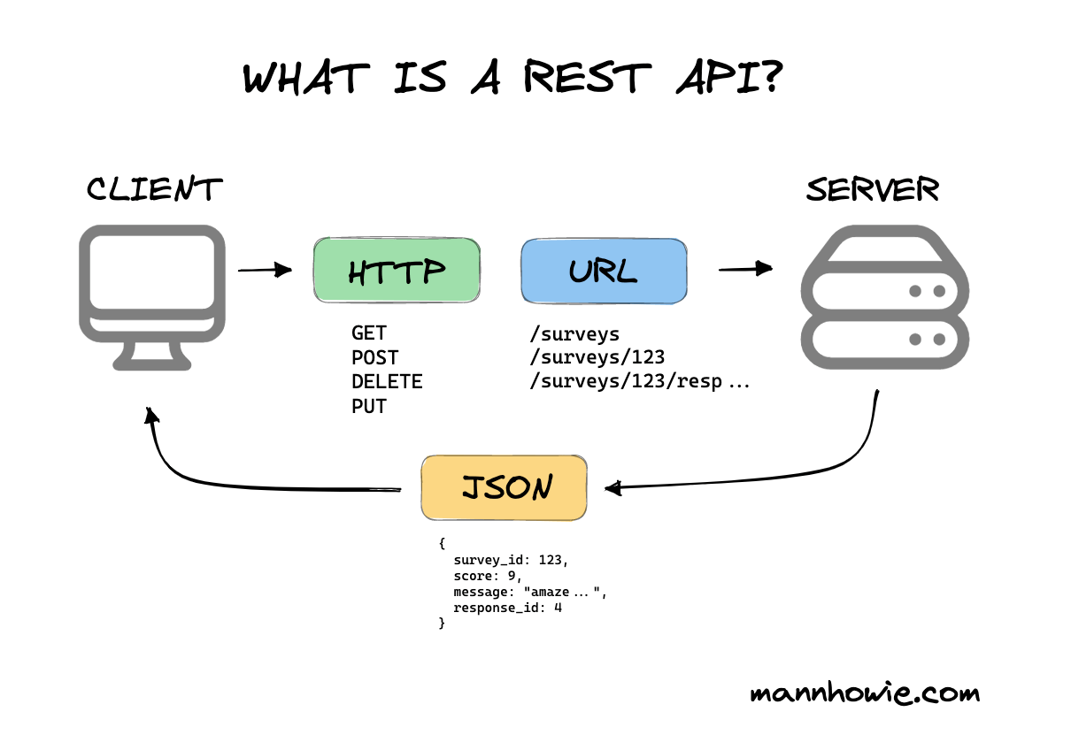
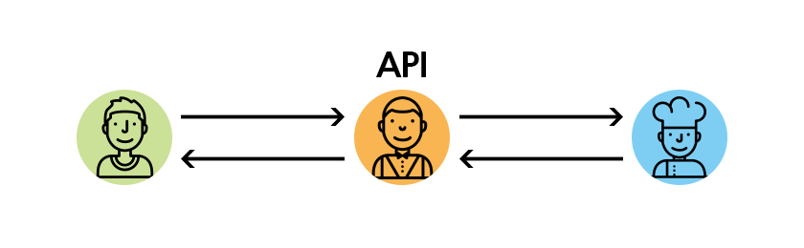
REST
두 용어가 비슷한 의미로 혼용되지만, 차이를 강조하고 싶다면 RESTful API는 REST 방식을 더 엄격히 준수한 API를 가리킨다
REST API (RESTful API)
API (Application Programming Interface)
소프트웨어 애플리케이션 간의 상호작용을 정의한 규칙이나 계약을 의미
다양한 애플리케이션이 서로 소통할 수 있도록 도와주는 중개자 역할
메소드
자원
+
데이터 교환 형식
CLIENT
SERVER

Slide 15
REST
REST API 와 AJAX의 관계
AJAX(Asynchronous JavaScript and XML, 비동기 방식)
REST API
AJAX
각 요청이 독립적이며 상태를 저장하지 않는 특성
클라이언트는 필요할 때마다 REST API에 요청을 보내고, 서버는 요청에 대한 응답을 반환
요청을 기다리는 동안 다른 작업 수행 가능
웹 페이지를 새로 고치지 않고, 사용자 인터페이스를 유지하면서 필요한 데이터만 서버에서 가져올 수 있다.
동기방식은 요청이 끝날 때까지 기다려야 하고, 그 동안 다른 작업을 할 수 없다.
AJAX 요청을 통해 REST API 에 데이터를 보내고, 응답을 받아 웹 페이지의 일부만 업데이트할 수 있어 효율적

Slide 16
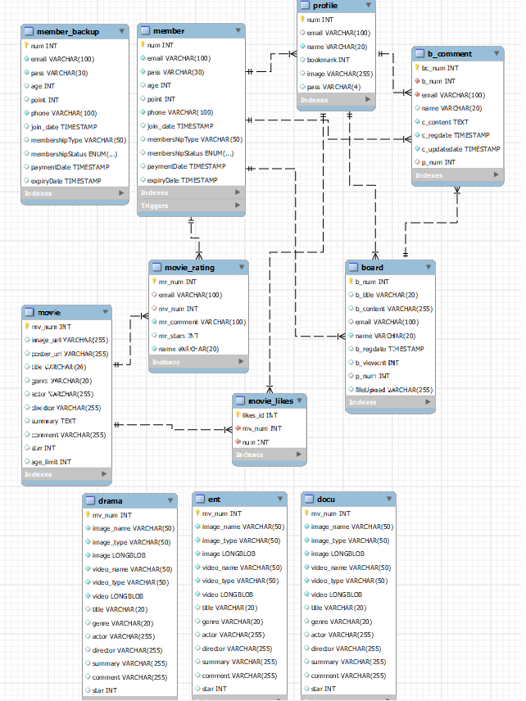
DATABASE

Slide 17
USE CASE
메인
회원(로그인)
커뮤니티
멤버십결제
비회원
회원가입
컨텐츠

Slide 18
회원가입 시 이메일 인증
자동로그인 & 로그아웃
비밀번호 찾기
공유계정
멤버십결제
컨텐츠 검색 & 시청 & 찜(좋아요) & 평점 & 다운로드
게시판(CRUD) & 검색 & 페이징처리
댓글
구현 기능

Slide 19
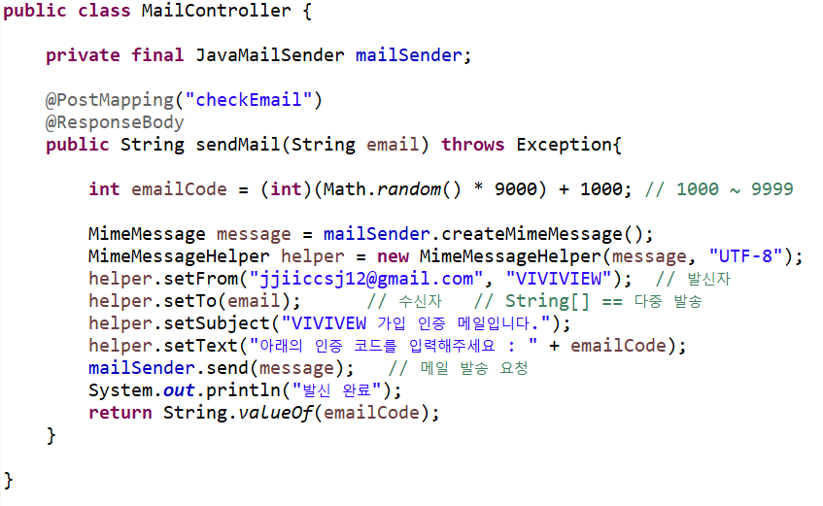
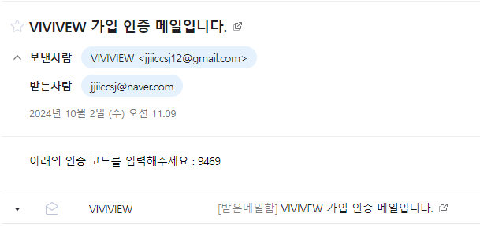
[이메일 인증]

Slide 20
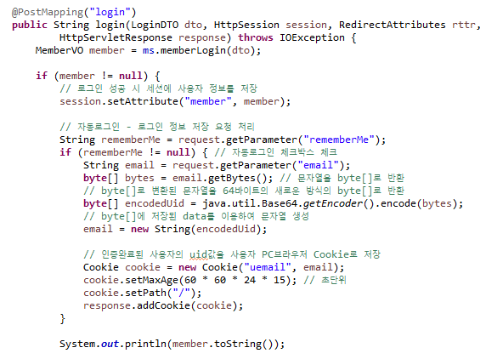
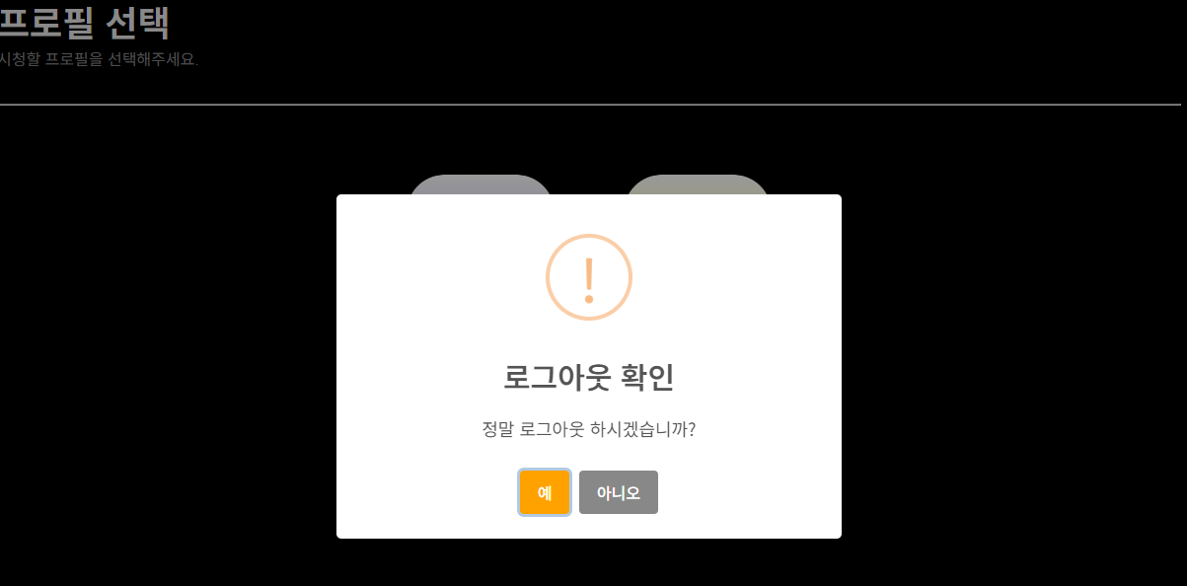
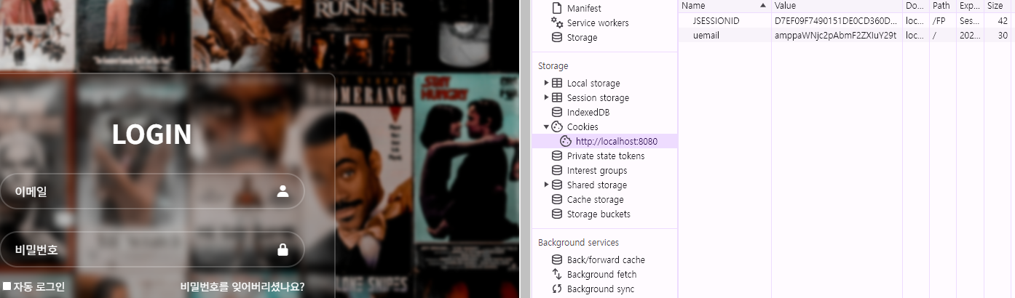
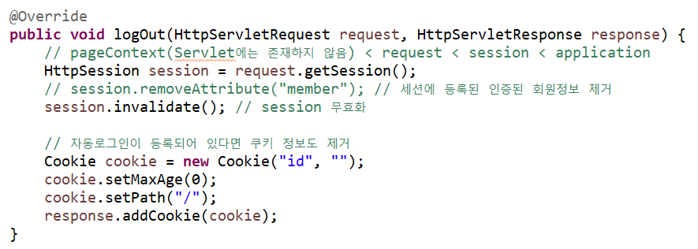
[자동로그인, 로그아웃]

Slide 21
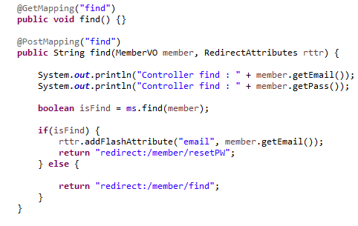
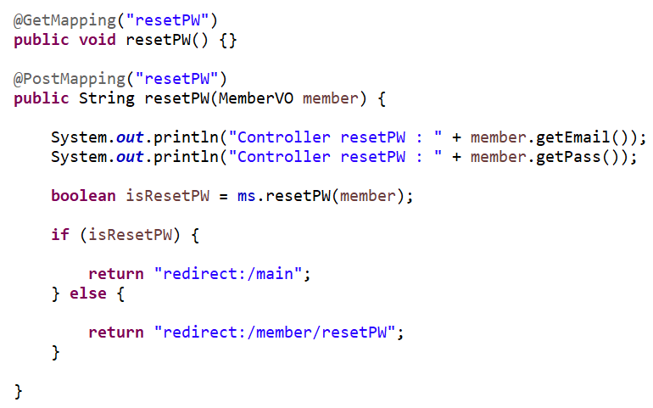
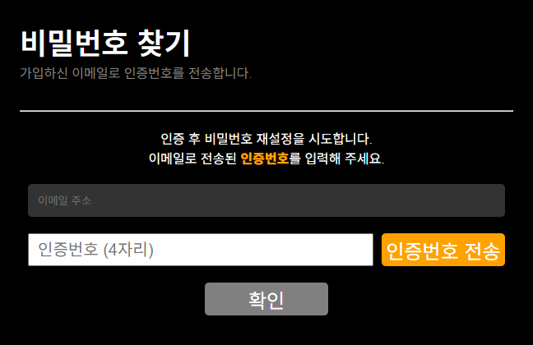
[비밀번호 찾기]

Slide 22
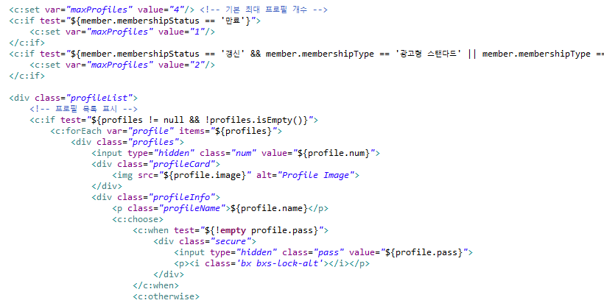
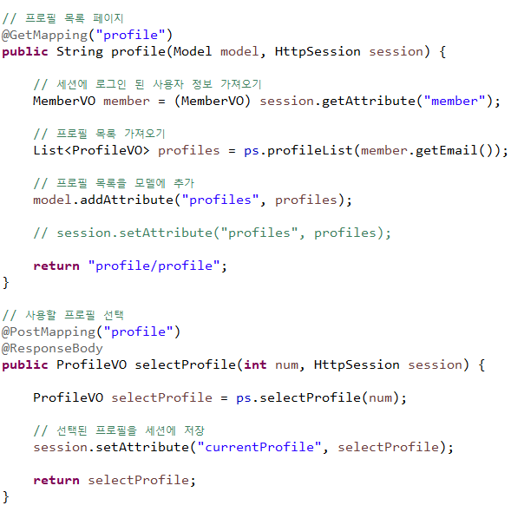
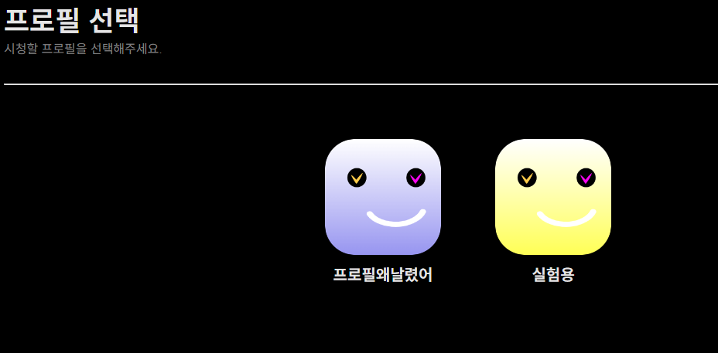
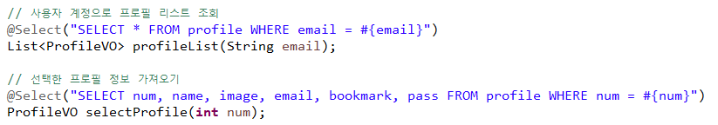
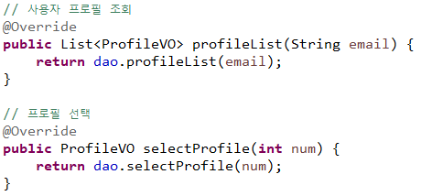
[공유계정]

Slide 23
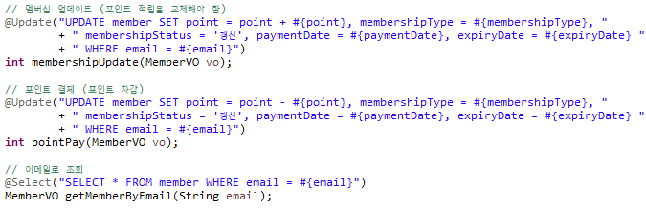
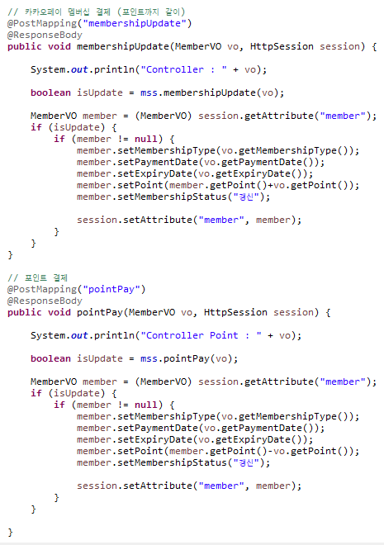
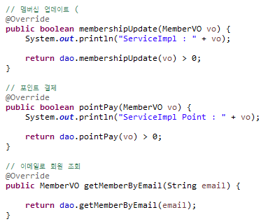
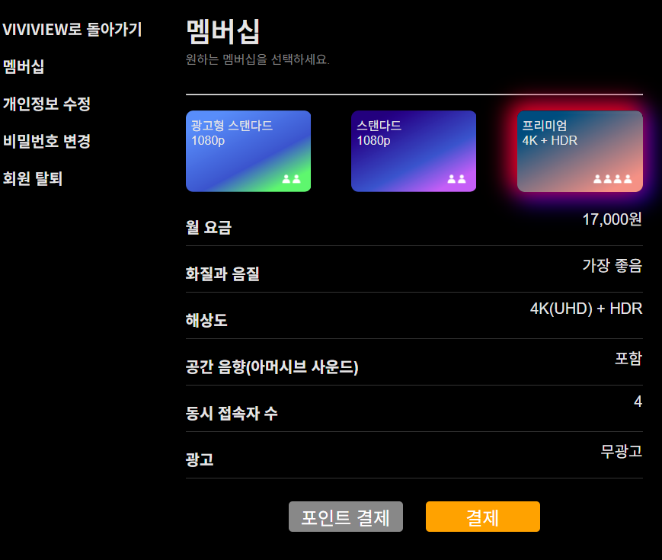
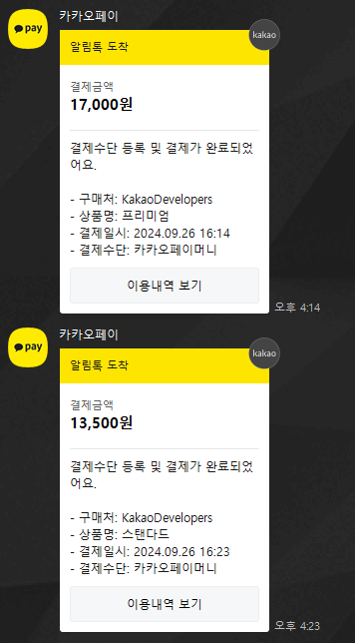
[멤버십 결제]

Slide 24
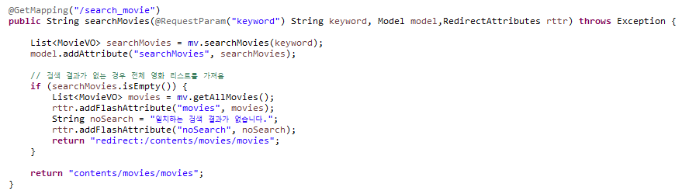
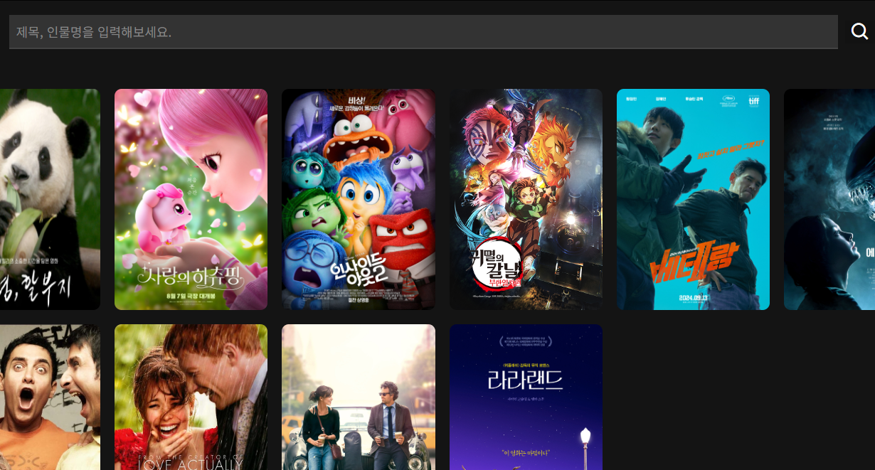
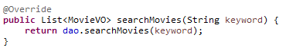
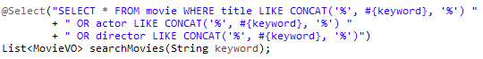
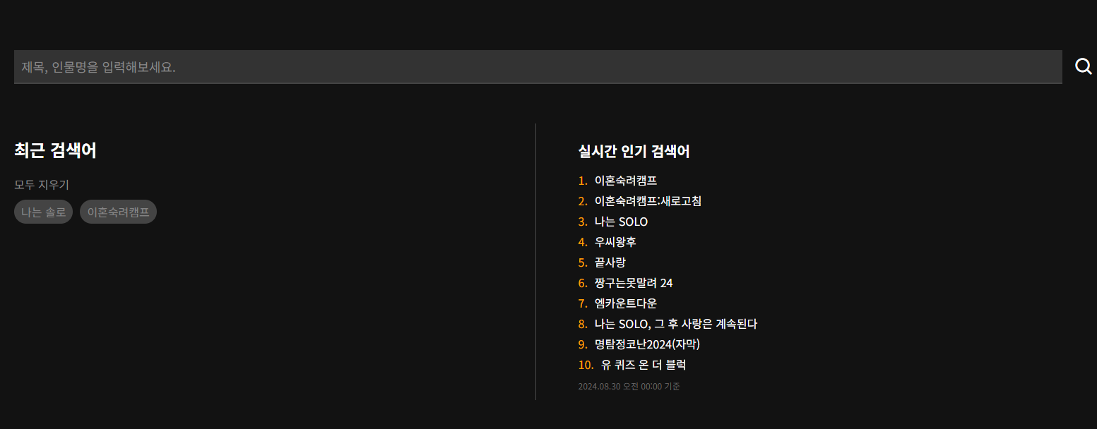
[컨텐츠 검색, 시청]

Slide 25
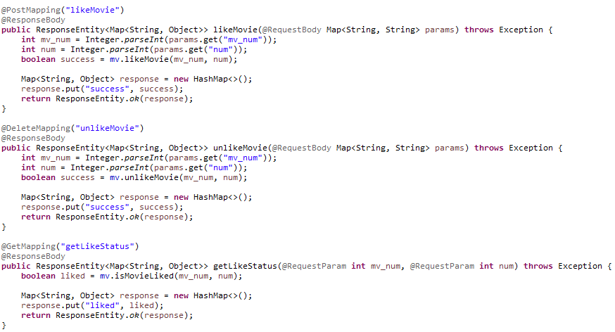
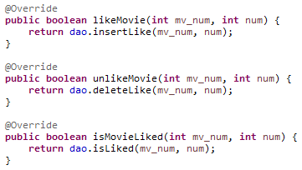

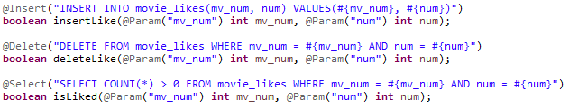
[컨텐츠 찜(좋아요)]

Slide 26
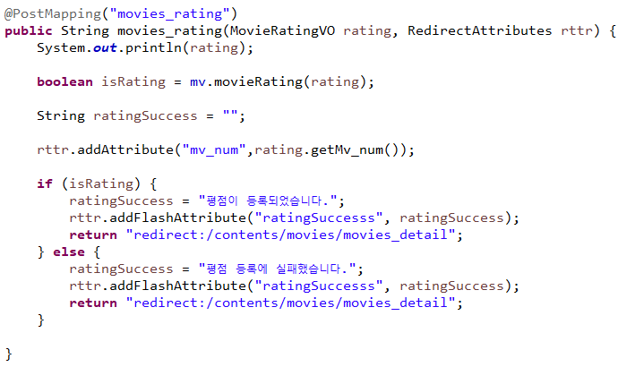
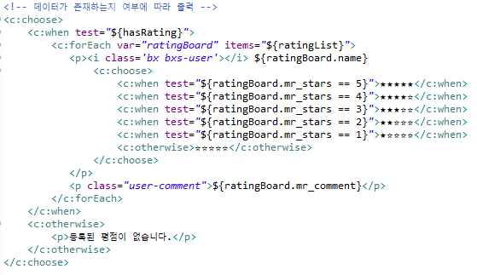
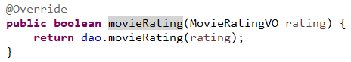
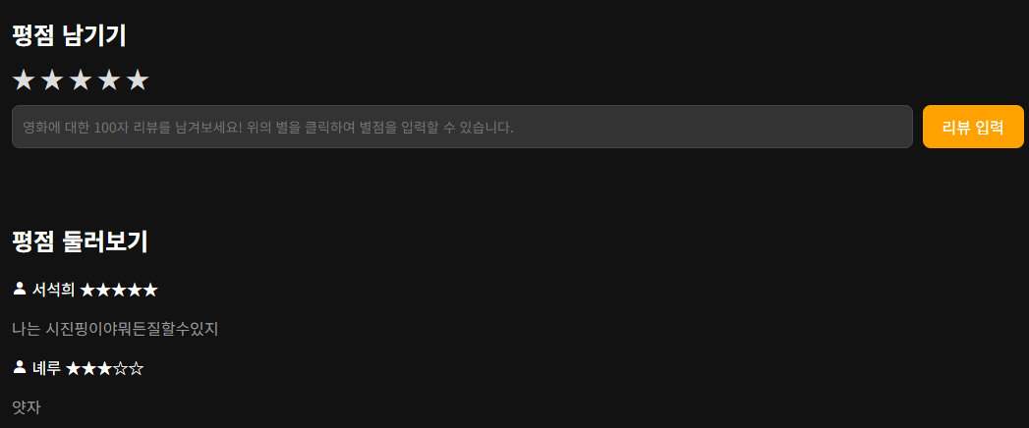
[컨텐츠 평점(댓글)]

Slide 27
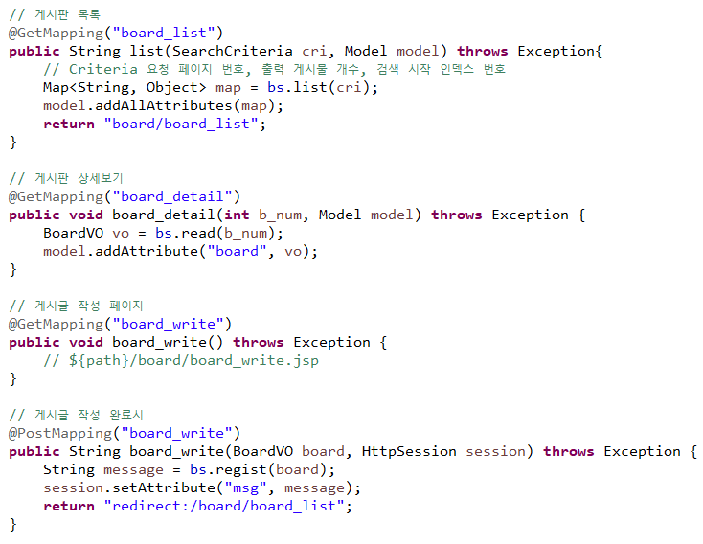
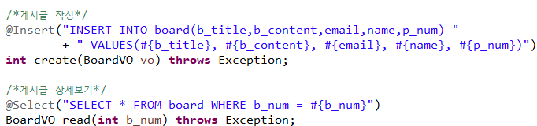
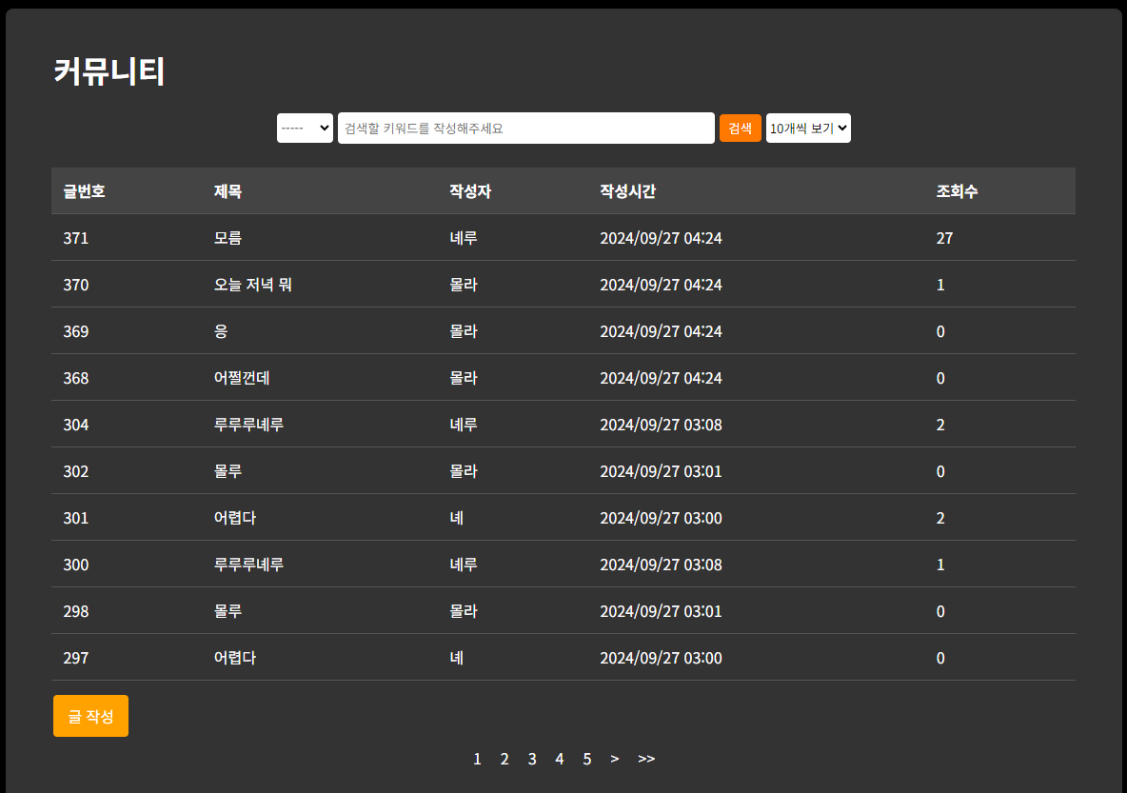
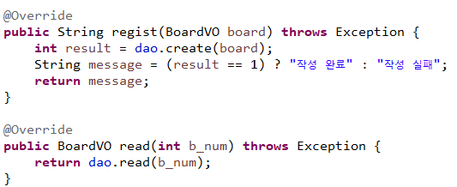
[게시판(CRUD)-1]

Slide 28
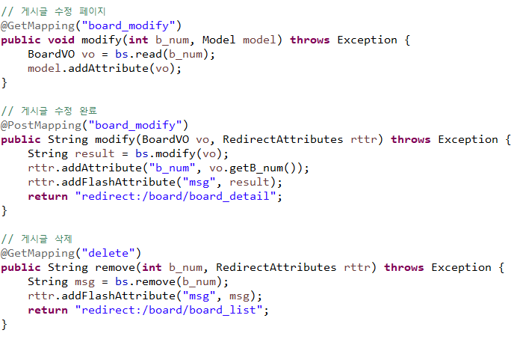
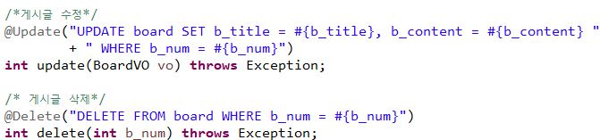
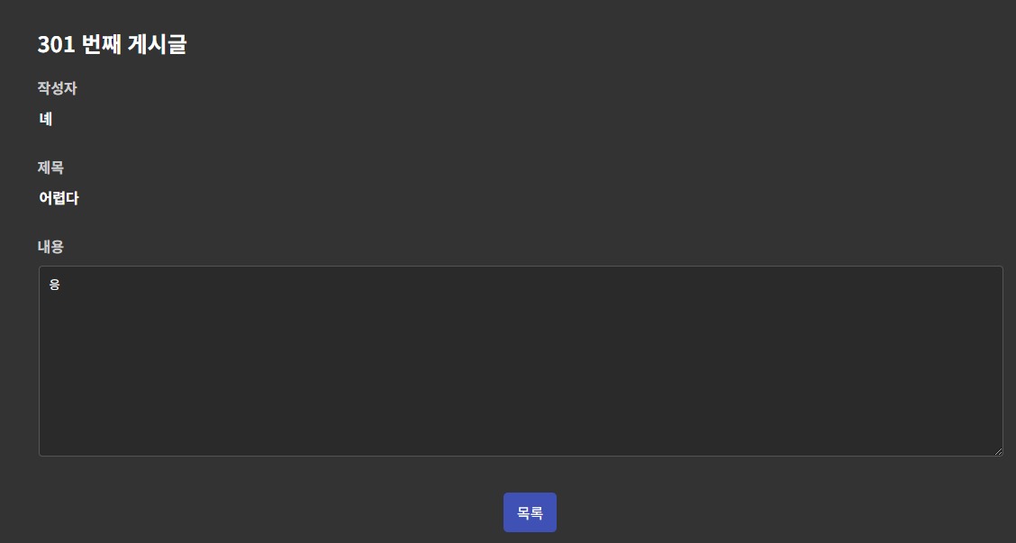
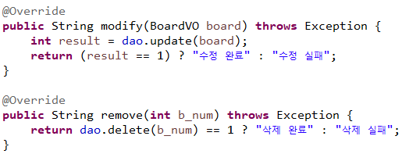
[게시판(CRUD)-2]

Slide 29
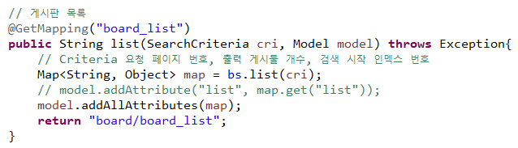
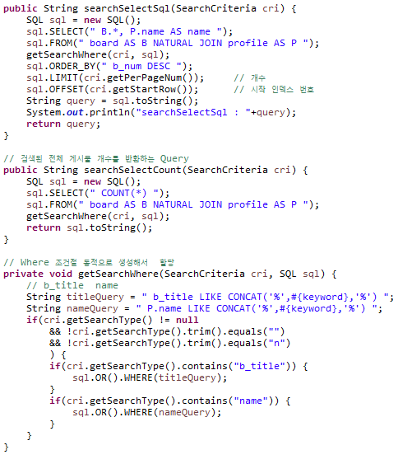
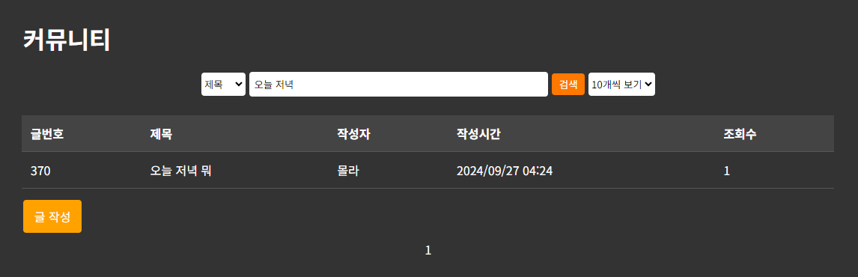
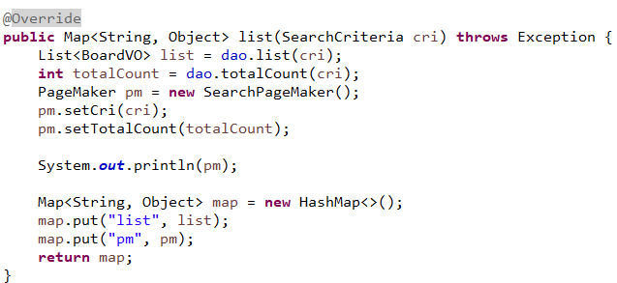
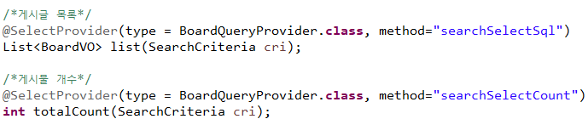
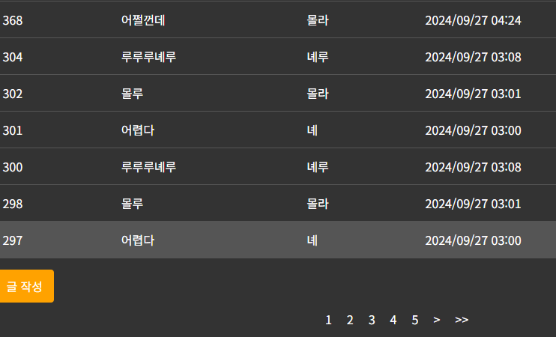
[게시판 검색, 페이징 처리-1]

Slide 30
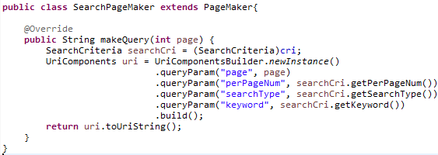




[게시판 검색, 페이징 처리-2]

Slide 31







[게시판 댓글]

Slide 32

프로젝트 시연 영상

Slide 33
TEAM COMMENTS
ㅈ
소감
팀 내에서 서로 간 소통 및 협업이 잘 되어 좋았음
목표했던 기능을 모두 구현해 성취감을 느낌
추가로 구현하고 싶은 기능
멤버십 결제의 스케줄러
컨텐츠 공유 및 유사영화 추천

Slide 34
QUESTION
&
ANSWER

Slide 35
THANK YOU

